Slide 1
Préparer et animer une classe virtuelle
Bienvenus à toutes et à tous!

Slide 2
Au menu aujourd‘hui ?
1 – introduction
Les objectifs - Les bons usages - Moodle
2 – Conception
Spécificités - Les 7 clefs - Les points clefs - 2 concepts - Les questions à se poser Repenser la progression - L’alignement pédagogique - Rédaction du scénario
3 – Animation
Préparer sa salle - Gérer le démarrage - Conclure la séance - Les outils - Les activités
4 – La posture
Voix - Regard - Posture devant l’écran - l’environnement sonore – La lumière et le cadrage
5 – La synthèse

Slide 3
Objectifs du cours
Introduction
A l’issue de cette formation, vous serez capable :
D’identifier les différences en terme d’enseignement et d’apprentissage afin déployer une classe virtuelle engageante et efficace
Être capable de proposer un scénario qui tient compte des modalités à distance pour assurer les meilleurs conditions d’apprentissages aux étudiants en vérifiant la cohérence du dispositif
D’identifier les différents outils et activités à mettre en place pour rendre les étudiants actifs

Slide 4
Les bons usages de la classe virtuelle
Couper son micro
cela permet d’éviter d’entendre tous les bruits parasites
Lever la main si vous souhaitez prendre la parole, vous levez la main et pensez ensuite à la baisser ,
Utilisation du « chat »
signalez un problème technique
Posez ou répondre à une question
Dans toutes les situations, je reste respectueux et bienveillant envers les autres.
Les statuts.
Dans tous les cas, et comme pour les autres outils, n’utilisez cet outil que si c’est utile et autorisé.

Slide 5
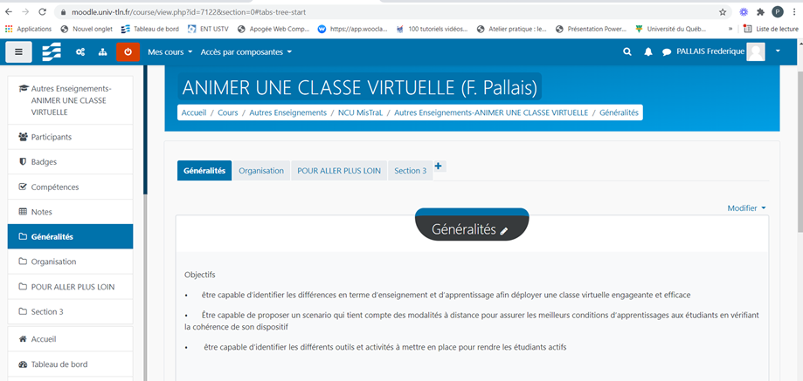
Cours sur Moodle
Introduction
Site en ligne : https://moodle.univ-tln.fr/course/view.php?id=7122
Fil rouge, consignes, documents, activités, liens...
Forum Général
Pendant les séances live: teams et Wooclap

Slide 6
On en pense quoi de la classe virtuelle ?
Avantages et inconvénients de la classe virtuelle
Vous allez être disperser en sous groupe de trois, vous nommerez un rapporteur et vous répondez à la question : Avantages et Inconvénients de la classe virtuelle.
Nous nous retrouverons ensuite en salle commune pour débriefer
10 mm

Slide 7
Conception
Reconnaitre les spécificités de la classe virtuelle
La classe virtuelle est une modalité pédagogique avec des objectifs pédagogiques, des activités pédagogiques et des évaluations.
Elle regroupe les codes du présentiel en utilisant les atouts du digital pour dynamiser la formation.
• Un cadrage de l’enseignement plus strict qu’en présentiel
• Des interventions courtes (entre 45 et 90 minutes maximum)
• Un travail particulier sur le rythme
• Une réflexion nécessaire sur les possibilités apportées par les outils numériques

Slide 8
Conception
Contenu
Possibilités
Contraintes
Scenario
Durée
Modalités
Notes:
Le contenu doit être essentiel
Le scenario découpé en macro (module ) puis en séquence
La durée doit être limitée

Slide 9
Les points clefs
Conception
Contenu
Aller à l’essentiel
Modalités
Privilégier l’échange
Varier les activités au maximum
Mettre les ressources à disposition sur Moodle
Questions ouvertes , sondages, partage d’expérience
Notes:
Allez a l’essentiel : c’est pour cela qu' il faut scénariser , réfléchir la structure du scenario
Faut changer le rythme , l’échange

Slide 10
Créer un support soigné
Conception
ALLEGER
LE PLUS SYMPA POSSIBLE
ALLER A L’ESSENTIEL
DES IMAGES PLUS QUE DES MOTS
Notes:
Une image plus que mille mots

Slide 11
Les 7 clés de la pédagogie
Conception
1- Inscrire le cours dans le temps
4- Concevoir des supports adaptés
2- Varier les modalités d’animations
5- Favoriser la prise de conscience des apprentissages
3- Rendre les étudiants acteurs
6- Donner du sens
7- Être orienté étudiant
Scénariser son cours : Repenser la progression pédagogique

Slide 12
Deux concepts pour la scénarisation
Conception

Slide 13
Conception
Le triangle pédagogique de J. housseye : 1988

Slide 14
Taxonomie de bloom
Créer
Evaluer
Analyser
Appliquer
Comprendre
Mémoriser
Memento du concept
Avant de pourvoir comprendre un concept , nous devons d’abord se le rappeler
Avant de pouvoir appliquer un concept nous devons le comprendre
Avant d’analyser , nous devons être capable de l appliquer
Avant de pouvoir évaluer ses impacts nous devons l’analyser
Avant de pouvoir créer, nous devons : se rappeler, comprendre, appliquer, analyser et évaluer

Slide 15
Les questions à se poser
Comment organiser le démarrage de la classe virtuelle ?
Qu’est-ce que les apprenants doivent faire et à quel moment ?
Que dois-je faire pour ?
Comment peuvent-ils réaliser l’activité ?
De quoi ai-je besoin ?
Quoi enseigner ?
Quels contenus à transmettre ?
Quels sont les objectifs ?

Slide 16
Repenser la progression pédagogique
Définir les objectifs pédagogiques
Poser les grandes étapes
Détailler chacune des étapes
Chronométrer chacune des étapes
Il faut penser à l’accueil, la présentation de la séquence, et la fin de la classe

Slide 17
Vérifier la cohérence pédagogique
ALIGNEMENT PEDAGOGIQUE

Slide 18
La carte mentale Comment ca marche
Notes:
Carte conceptuelle :
Vue d’ensemble du domaine traité
Mots clefs : concept ou notion = post it
Lien entre deux concepts nommé mot de liaison qui peuvent être des verbes ou des mots

Slide 19
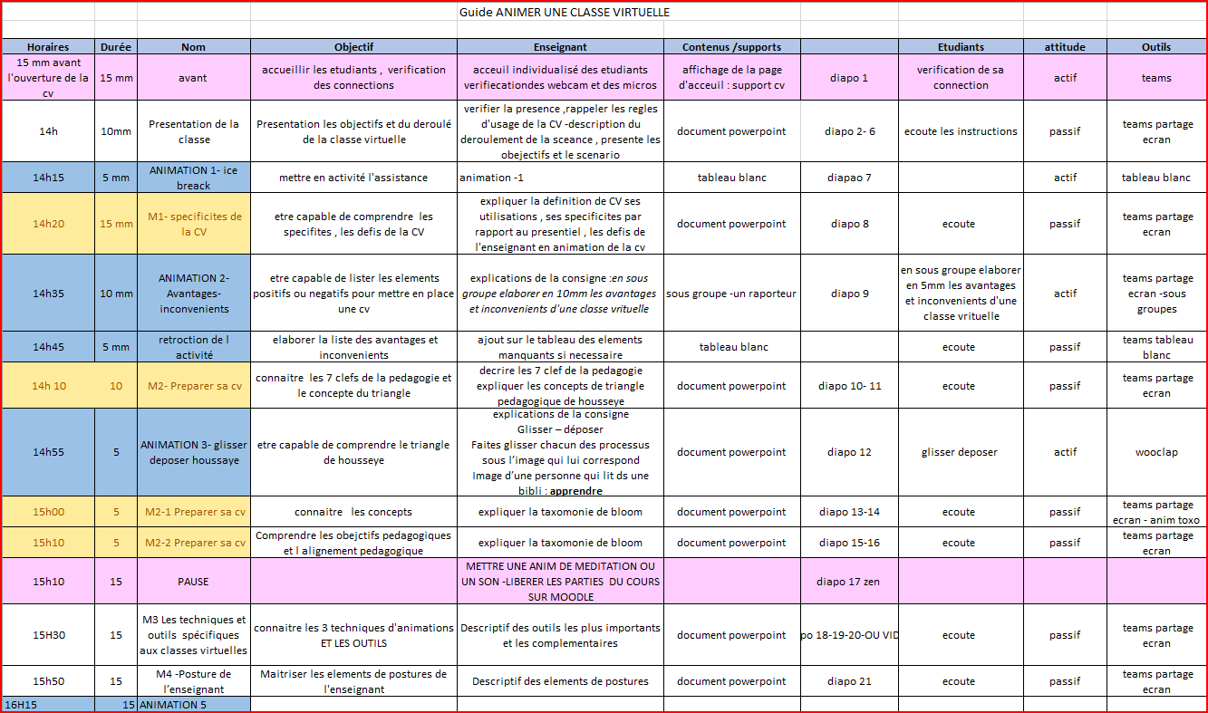
Rédiger un scenario ou déroulé de cours de la séance de cours

Slide 20
Préparer sa salle
Animer
Avant la séance
Préparer le salle - Charger les ressources nécessaires , fichiers quizz etc.,
Testez si possible
Prévoir une marge pour que tout le monde soit connecté

Slide 21
Animer
Gérer le démarrage
Se connecter 15 mm avant
Présenter les règles
Présenter le programme

Slide 22
Encore plus qu’en présentiel
Dialogue pas de monologues trop longs
Donner la parole
S’assurer de la participation de chacun capter l’attention
être dynamique
Favoriser les interactions

Slide 23
Conclusion de la séance
Proposer un résumé -exercice
Feedback
Sondage ou tour de table

Slide 24
Trois techniques d’animations
Technique DEMONSTRATIVE
Technique INTERACTIVE
Technique PARTICIPATIVE

Slide 25
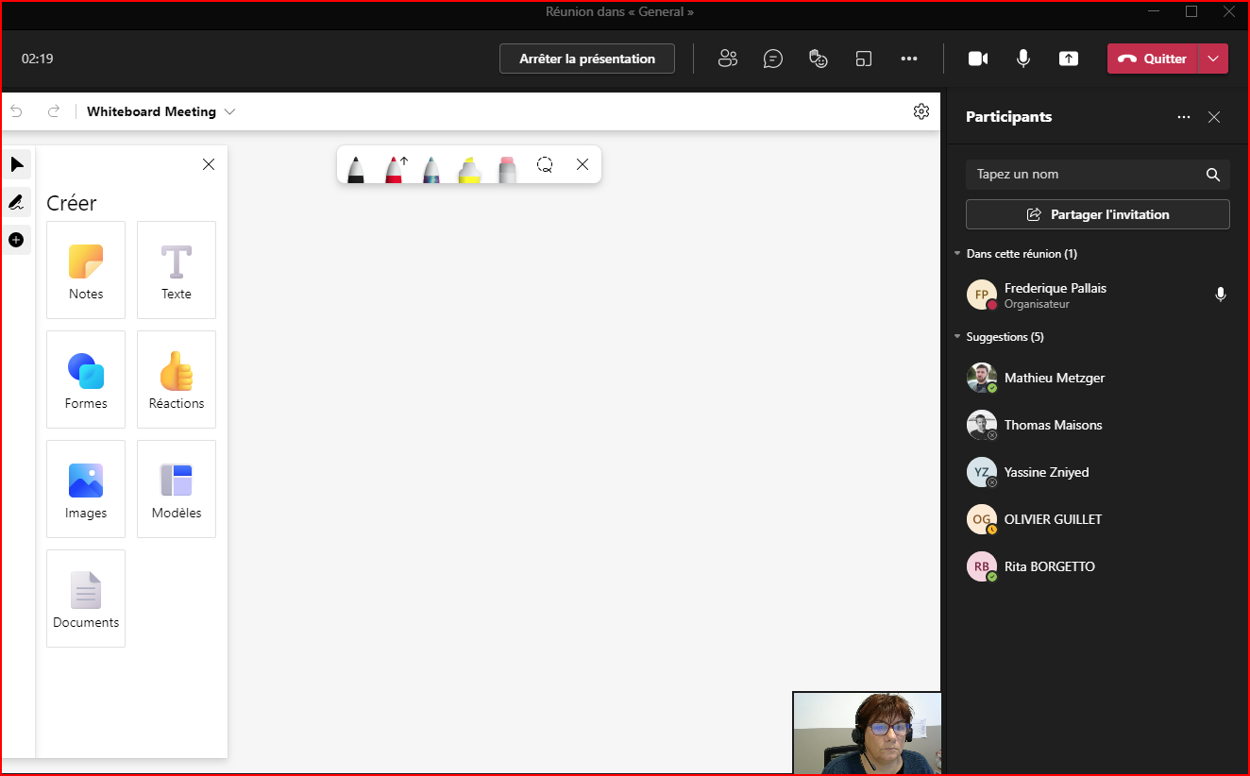
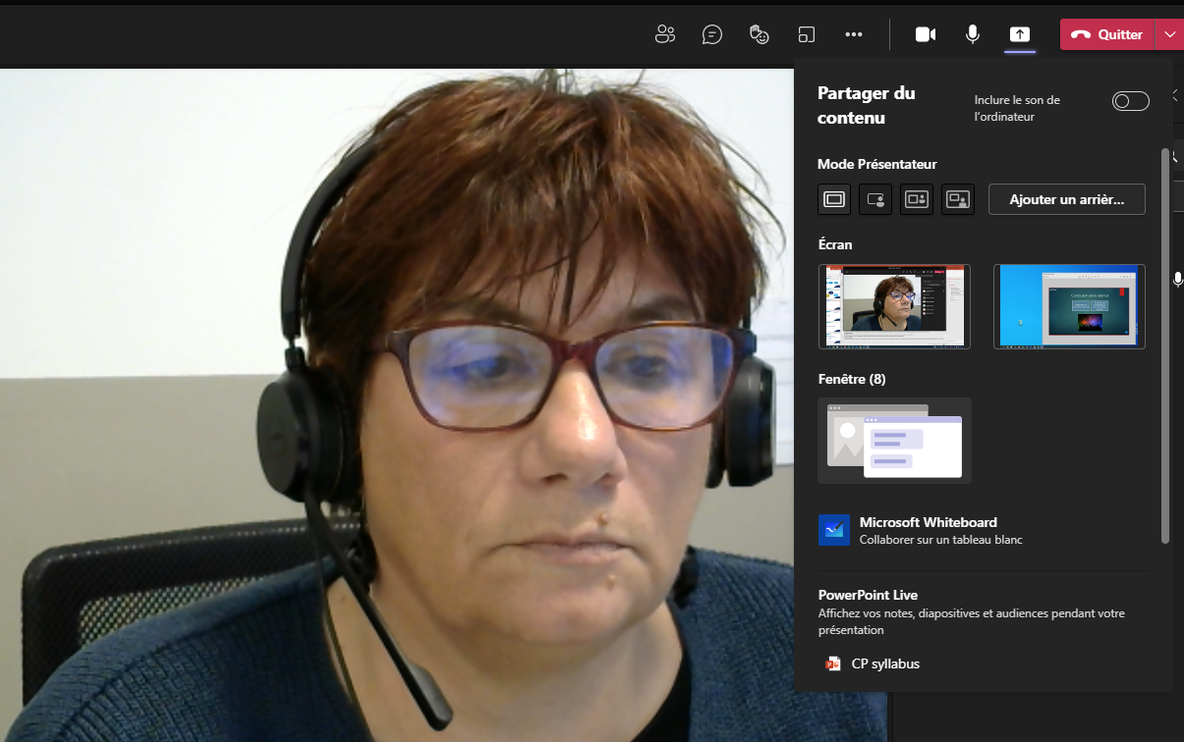
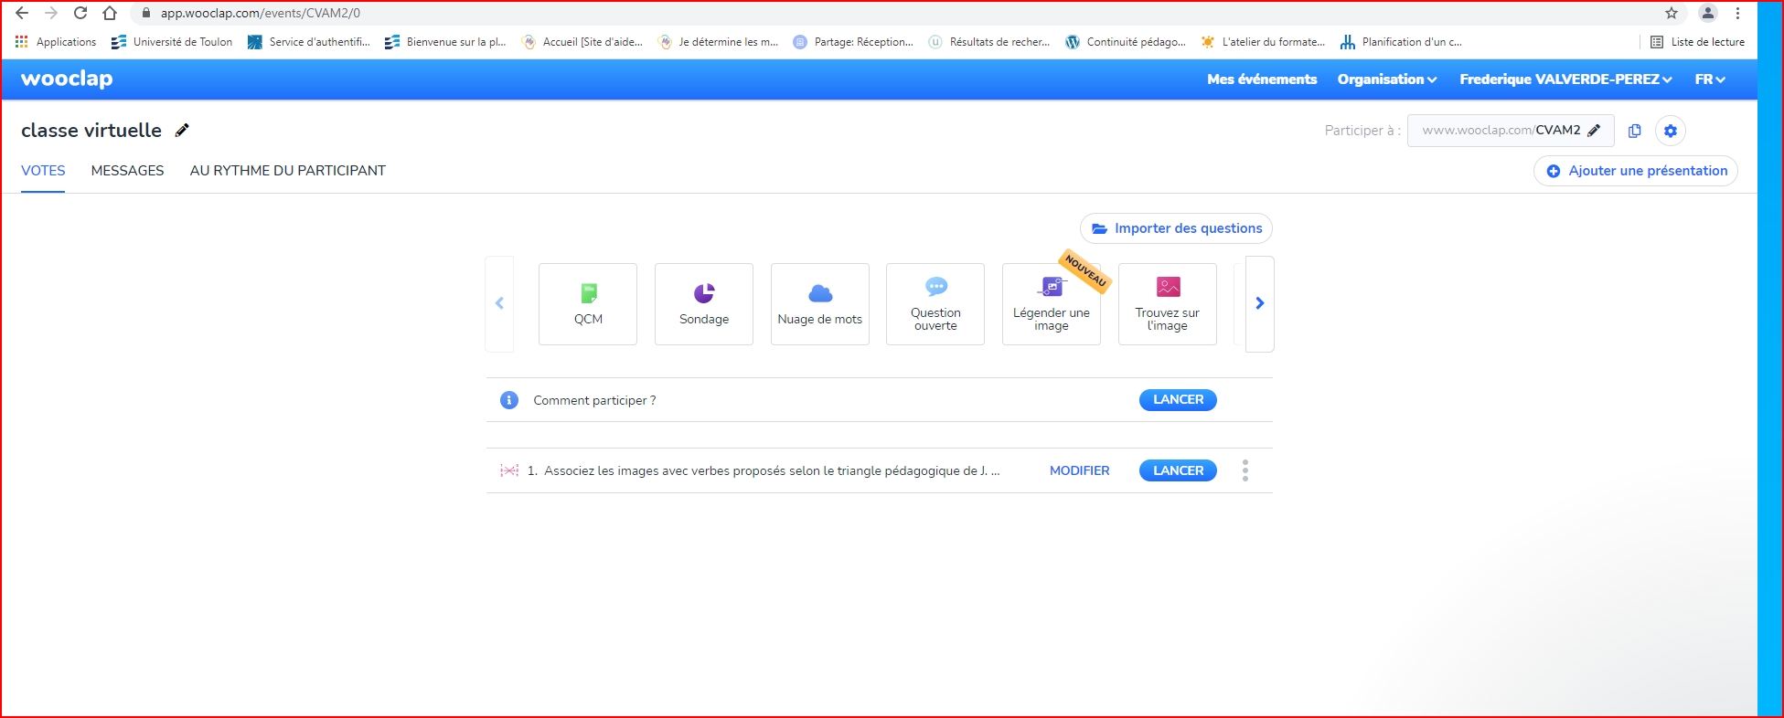
Les outils facilitants l’interactivité
Outils
Le tableau blanc
Le partage d’écran
Icones/retour visuels
Le sondage
Le chat
Le tour de table
Enregistrement
Le sous-groupe
Notes:
Le tableau blanc
Nombreux intérêts : très simple à manipuler
Faciliter les séquences de co-production,
De suivre les contributions de chacun
De tracer et conserver les productions du groupe
Le partage
Vous pouvez partager (et faire partager) vos applications, documents (y compris une vidéo, un fichier audio), votre navigateur, bref, tout ce que vous partagez déjà en présentiel.
icones—retour visuels
L’un des plus utiles est celui qui permet de lever la main afin d’informer que l’on souhaite prendre la “Lever la main” Les émoticônes les plus plébiscités sont ceux qui permettent d’exprimer son humeur/son ressenti. Les émoticônes oui/non sont idéals pour rapidement obtenir une réponse collective.
Le sondage pour obtenir l’avis des personnes à former (quiz, QCM, QRM, questions ouvertes) ;
Le tour de table pour solliciter directement un apprenant ou proposer à chaque personne d’intervenir librement
Le chat Il constitue le principal outil de communication et de rétroaction lorsque les micros des apprenants sont coupés. Il est important de surveiller régulièrement l’activité du chat. Il peut être utilisé pour envoyer des liens aux participants : pad collaboratif, document à compléter, application en ligne, etc. Le chat afin de laisser les apprenants poser leurs questions librement
Enregistrement
Avec la classe virtuelle, les absents n’ont jamais tort puisqu’ils peuvent visionner la session et donc, en grande partie, palier à leur absence. Le sous-groupe
Cela permet d’alterner séquences en plénière (apports, débats, brainstorming, etc.) avec l’ensemble du groupe et séquences en sous-groupes (ateliers, préparations d’exposés/présentations, jeux, etc.).

Slide 26
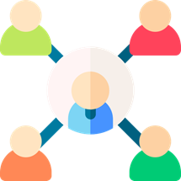
Les Activités
Des présentations magistrales :
Réduire la longueur
Passer ce qui peut l’être en asynchrone
Ménager des pauses pour maintenir l’attention en ligne
Des travaux en petits/sous-groupes :
Points d’étapes de projet
Exposés soutenance
Des travaux collaboratifs :
Brainstorming
Productions de documents de groupe

Slide 27
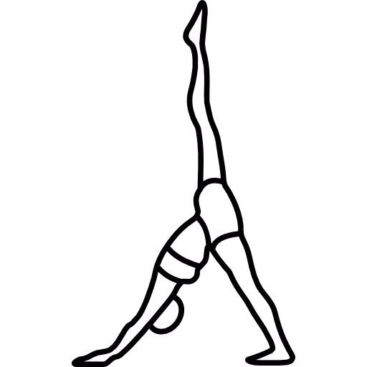
Postures de l’enseignant
Posture
Notes:
La voix
Bien que vous soyez seul face à votre écran, il est essentiel de mettre des intonations, de l’énergie, du dynamisme dans votre texte.
Faire des phrases courtes peut aider à impulser davantage de rythme à votre débit de voix.
il convient de soigner son articulation, son intonation , son débit.
À EVITER : lire son support, et sur un ton monotone.
Le regard
Pour donner l’impression que vous regardez votre auditoire, il faut que vous regardiez dans la direction de l’objectif de votre webcam, en imaginant le public à qui vous vous adressez. L’idéal, si vous êtes en visioconférence, est de déplacer la fenêtre où apparaissent vos participants et de la placer au plus proche de la webcam.
La posture
Même à distance, vous ne communiquez pas seulement avec votre voix et votre regard. Il est important d’accompagner votre discours de gestes. Prenez du recul afin de réaliser un cadrage avec une valeur de plan assez grande pour englober votre buste et vos mains. Vos mains vous aident à garder captif votre public. Si vous le pouvez tenez-vous debout, cela aide à être plus dynamique.
Environnement sonore
Une attention particulière doit être portée à l’environnement sonore
Attention aux bruits parasites.
Pensez à fermer les fenêtres pour éviter les bruits extérieurs.
Placez votre téléphone portable en mode avion, afin d’éviter le bruit des notifications et appels.
Si vous filmez avec votre webcam sur un ordinateur, branchez des écouteurs avec micro ou un casque avec micro via le port mini jack ou USB de votre ordinateur.
Si vous filmez avec un smartphone, branchez des écouteurs avec micro ou un casque avec micro via les ports dédiés de votre appareil.
La lumière et le cadrage
Assurez-vous de ne pas être en contre-jour : placez la source de lumière face à vous.
Soignez votre cadrage, n’hésitez pas à rehausser votre ordinateur si nécessaire, la webcam doit être ni au-dessous ni au-dessus de votre regard (cadrage en contre-plongée ou en plongée à proscrire

Slide 28
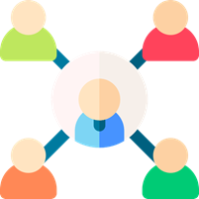
Synthèse
Anticiper la technique
Tester les outils avant la séance
… et prévoir des solutions de repli en cas de problème technique
Poser des questions sur la technique avant et pendant la séance
« Est-ce que vous m’entendez ? »
Séquencer sa séance
Expliciter le déroulement de la séance
« Je fais une présentation de X min, puis un temps de question… »
Prévoir des règles de prise de parole
« Pour avoir le droit à la parole,
Appuyez sur le bouton lever la main… »
Varier les activités
Utiliser des outils en parallèle de la classe virtuelle
Moodle, YouTube, google doc, sondage en ligne,…
Alterner entre des plénières et des sous-groupes
Teams permet de créer à la volée des sous-groupes et de les répartir dans des salles..

